Slide 1
3주차 4차시
제주도 자전거 여행 소개
웹페이지 작성

Slide 2
학습개요
1. 제주도 자전거 여행 웹페이지 작성 실습

Slide 3
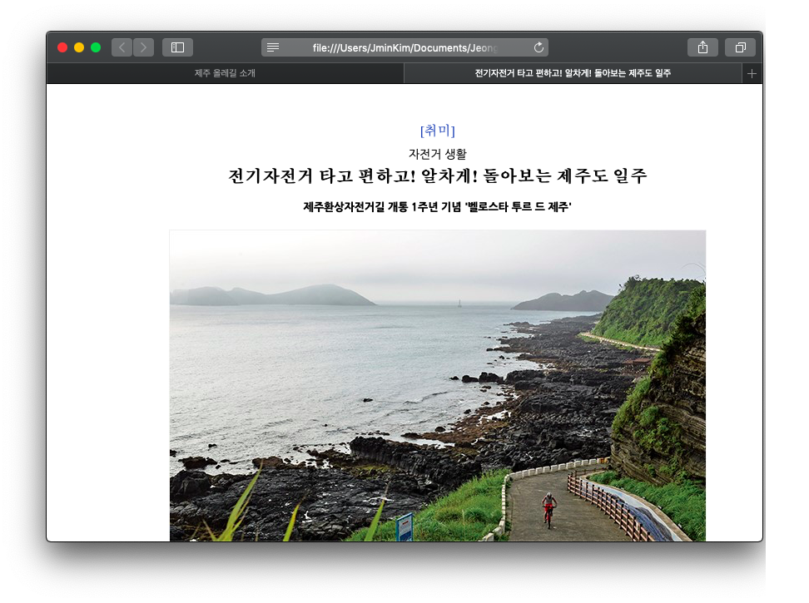

Slide 4
요약 및 정리
CSS 선택자와 스타일 속성 정의 구문을 작성하여 웹페이지를 작성하고
디자인하는 실습
다음 차시에서는 …
CSS 그리드 및 플렉스 레이아웃에 대하여 학습하기

Slide 5
참고문헌
황기태 저 [명품 HTML5+CSS3+JavaScript 웹프로그래밍] ; 서울, 생릉출판사 (2017)
Wikipedia, https://www.wikipedia.org

Slide 6
퀴즈
<h3>오늘 날씨</h3> 제목의 색상을 purple로 변경하는 CSS 속성 구문을 적으시오.( )
<img src=“car.jpg” class=“mycar”> 이미지의 가로 세로 크기를 각각 500px, 600px로 설정하는 CSS 구문을 적으시오.
( )
위 이미지의 테두리를 두께 3px blue 색상의 실선으로 변경하는 CSS 구문을 적으시오. ( )
<body> 영역에 sky.jpg 이미지를 배경이미지로 설정하는 CSS 구문을 적으시오. ( )

